Slide 1
第二讲 Linux文件系统及常用命令

Slide 2
本章内容要点
Linux文件系统简介
系统目录结构
系统文件类型
LINUX 命令格式
简单命令
LINUX 常用命令
LINUX 基本权限管理
链接文件

Slide 3
一、 Linux文件系统简介

Slide 4
文件系统
在 Linux 系统上划分了分区之后，还要在分区上创建文件系统。
Linux 下创建文件系统的操作相当于 Windows 下的磁盘格式化操作。
Windows 系统常用的文件系统类型为 FAT32、NTFS。
Linux 下常用的文件系统类型为：ext2/3/4、XFS、JFS、ReiserFS 等。

Slide 5
1、文件系统基础
文件
目录
文件名
路径名
当前工作目录

Slide 6
2、文件的成分
索引节点
数据

Slide 7
3、文件的命名
尽量简捷有效
不要用斜线（/）和空字符（ASCII字符\0）
习惯上允许使用下线符（_）和句点（.）来区别文件的类型 ，但是应避免使用以下有特殊含义的字符：
; | < > ˋ ″ ′ $ ！ % & * ? \ ( ) [ ]
同类文件应使用同样的后缀或扩展名
Linux系统区分文件名的大小写
以圆点（.）开头的文件名是隐含文件

Slide 8
二、 LINUX 系统目录结构

Slide 9
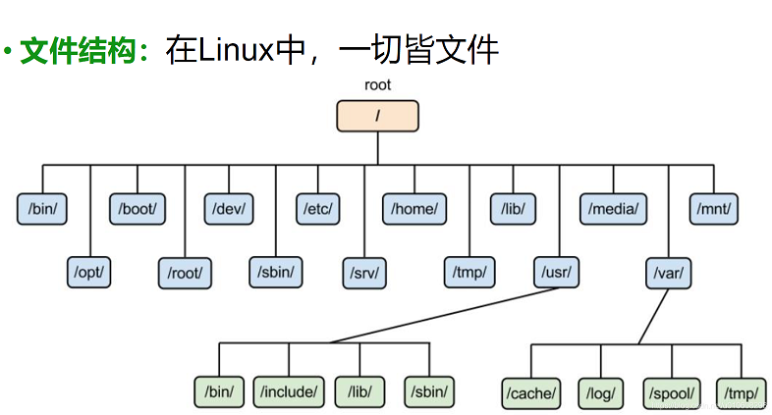

Slide 10
（1）/bin
存放着linux最常用的基本命令，如ls, cd, cp, mkdir, date，cat等 。
（2）/sbin
存放系统管理员的系统管理命令，如fdisk, init, ifconfig, reboot等 。
（3）/lib
这个目录是用来存放系统最基本的动态连接库，几乎所有的应用程序都要用到这个目录中的共享库。

Slide 11
（4）/root
超级用户的主目录。
（5） /dev
该目录存放的是设备文件，这种文件与普通文件不同，没有真正的内容，只是各种设备的名称，用户像访问文件一样访问设备。
（6） /etc
该目录是linux系统中最重要的目录之一，在这个目录下存放了网络配置文件，文件系统，x系统配置文件，设备配置信息，设置用户信息等都在这个目录下。

Slide 12
（7）/home
如果我们建立一个用户，用户名是“xx”, 那么在/home目录下就有一个对应的 /home/xx路径，用来存放用户的主目录。
（8） /usr
这是linux系统中占用硬盘空间最大的目录。用户的很多应用程序和文件几乎都存放在这个目录下。这里有许多目录，/usr/bin中存放软件包程序。如bin, sbin, lib, src， X11R6等。

Slide 13
（9）/var
系统记帐信息，日志文件。
（10）/boot
在这个目录下存放的都是系统启动时要用到的程序。我们在使用grub或lilo引导linux的时候，会用到这里的一些信息。

Slide 14
（11） /mnt
这个目录在一般情况下是空的，通常临时将别的文件系统挂在这个目录下。
（12） /proc
存放系统信息，该目录下的文件不是存于硬盘中，是系统初启时在内存中产生的。关闭计算机时它会消失，每次重启时又重新生成。
（13） /tmp
具有特殊权限，用于存放临时数据，所有用户都能在该目录下存放数据信息。

Slide 15
三、 LINUX 系统文件类型

Slide 16
文件类型
1．普通文件
文本文件 数据文件 可执行的二进制程序

Slide 17

2．目录文件
在Linux系统中目录被当做一类特殊文件，利用它可以构成文件系统的分层树状结构。

Slide 18
3．设备文件
在Linux系统中，所有设备都作为一类特别文件对待，用户像使用普通文件那样对设备进行操作。分为字符设备、块设备。

Slide 19

4．符号链接文件
符号链接又称软链接，是指将一个文件指向另外一个文件的文件名。

Slide 20
四、 LINUX 命令格式

Slide 21
Linux命令的格式：
1、命令格式
命令名 -[选项] [参数1] [参数2]……
说明：
命令名由小写字母组成
[ ]括起来的部分可缺省
选项是对命令的特别定义，以“-”开始
参数一般是文件名

Slide 22
2、键入命令
命令输入完后，按回车确认
区分大小写
命令太长一行放不下，在第一行末尾键入“\”字符
命令与参数、选项用空格隔开，多个连续空格被shell解释为单个空格
3、编辑命令行
用backspace键向前删除字符
用上、下键选择最近曾经运行的命令
用左、右键选择要修改的某一个字符

Slide 23
五、 LINUX 简单命令

Slide 24
简单命令
1．who 列出所有正在使用系统的用户、所用终端名和注册到系统的时间
2．echo 将命令行中的参数显示到标准输出（即屏幕）上
3．date 在屏幕上显示或设置系统的日期和时间
4．cal 显示公元1～9999年中任意一年或者任意一个月的日历
5．clear 清除屏幕上的信息
6．passwd 修改用户密码

Slide 25
1、who 列出所有正在使用系统的用户
一般格式：
who [选项] [参数]
选项说明：
-w 显示注册用户屏蔽情况
-q 显示所有注册用户名和个数

Slide 26
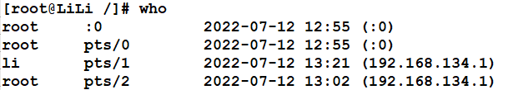
示例：

Slide 27
2、echo 显示指定字符串
一般格式：
echo [- n] string
选项说明：
-n 输出字符串之后不换行

Slide 28

示例：

Slide 29
3、date 显示或设置系统的日期和时间
一般格式：
date [选项] [MMDDhhmm[[CC]YY][.ss]]
选项说明：
-s 设定由字符串制定的时间

Slide 30


示例：

Slide 31
4、 cal 显示日历
一般格式：
cal [-jy] [month] [year]
选项说明：
-j 按照日号在一年中是第几天来显示
-y 显示本年度的日历
注：cal 后只有一个参数，则表示年份； 当有 两个参数时，则第一个表示月份，第二个表示年份。

Slide 32
5、clear 清屏命令
6、write 在线用户互发信息命令
一般格式：
write 用户帐号[@主机号] [终端号]
示例：
$write stu01
What are you doing?
Ctrl + d

Slide 33
7、mesg 接收/屏蔽其它用户的信息
示例：
$ mesg
is n
$ mesg y
is y
$ mesg
is y
$ mesg n
is n

Slide 34
8、 su 改变用户身份命令
一般格式：
su [用户名]
用户帐户省略则默认改变身份为root
说明：用户名前如果加-，改变身份成功后，用户的环境变量等也会发生相应改变。

Slide 35
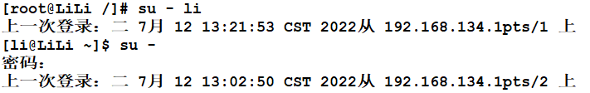
示例：

Slide 36
9、passwd 改变用户密码的命令
一般格式：
passwd [用户名]
说明：
如果不加用户名就是改变当前登录用户自己的密码，只有超级用户才能更改其他用户的密码，普通用户只能更改自己的密码，普通用户使用passwd命令，后面不能跟用户名。

Slide 37
六、 LINUX 常用命令

Slide 38
1．ls命令
一般格式：ls [选项] [目录或文件]
说明：如果给出的参数是目录，该命令将列出其中所有子目录与文件的信息；如果给出的参数是文件，将列出有关该文件属性的一些信息。

Slide 39

常用选项：
-a 显示指定目录下所有子目录和文件，包括以“.”开头的隐藏文件（如 .cshrc）。
-F 在列出的文件名后面加上不同的符号，以区分不同类型的文件。可以附加的符号有： / * @ | =
-i 输出的第一列显示文件的I节点号。
-l 以长格式显示文件的详细信息。输出的信息依次是：
文件类型与权限 链接数 文件主 文件组 文件大小 建立或最近修改的时间 文件名

Slide 40
2.5.3 改变工作目录和显示目录内容的命令
2．cd命令
一般格式：cd [dirname]
说明：改变当前工作目录
它带有唯一的一个参数，即表示目标目录的路径名（相对路径名或绝对路径名）

Slide 41

示例：

Slide 42
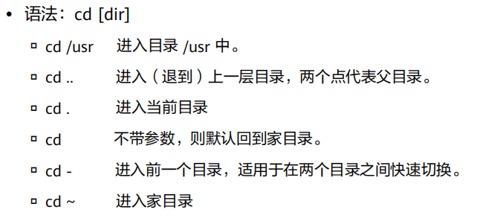

Slide 43
3． cat 查看文本文件内容
一般格式： cat [选项] 文件
常用选项：
-b，--number-noblank 从1开始对所有非空输出行进行编号。
-n，--number 从1开始对所有输出行编号。

Slide 44
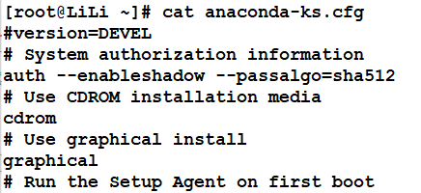
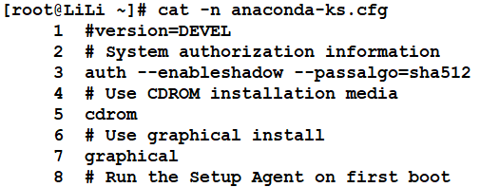
1）显示文件信息
cat [选项] 文件名

Slide 45
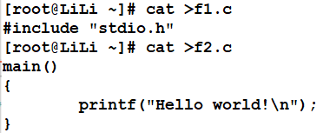
2）建立小型文件
cat >命名的新文件名
文本内容写完后Ctrl+d结束。

Slide 46
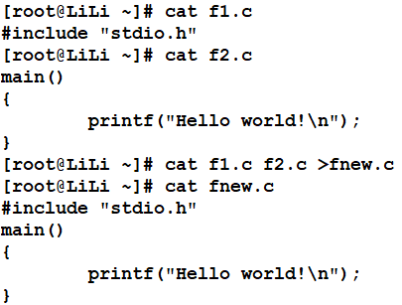
3）合并文件
cat 文件1 文件2>新文件名

Slide 47
4．more逐屏显示文件内容
一般格式： more [选项] 文件
说明：该命令一次显示一屏文本，满屏后停下来，并且在屏幕的底部出现一个提示信息，给出至今已显示的该文件的百分比：--More--（XX%）。

Slide 48
常用选项：
-num 这个选项指定一个整数，表示一屏显示多少行。
-d 在每屏的底部显示以下更友好的提示信息：
--More--（XX%）[Press space to continue，'q' to quit.]
1）more 文本文件
2）命令|more

Slide 49
5. cp命令
一般格式：cp [选项] 源文件或目录 目标文件或目录
说明：将源文件或目录复制到目标文件或目录中
选项：
-a 递归地将源目录下的所有子目录及其文件都复制到目标目录中，并且保留文件链接和文件属性不变。
-f 为强制（force）的意思，若目标文件已存在且无法开启，则删除后再尝试一次。
-r 递归复制目录，即将源目录下的所有文件及其各级子目录都复制到目标位置。

Slide 50
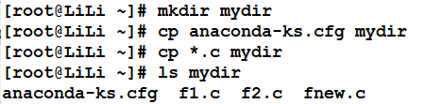
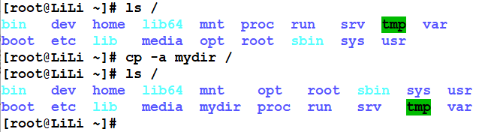
示例：

Slide 51
6. mv命令
一般格式： mv [选项] source target
说明：对文件或目录重新命名，或者将文件从一个目录移到另一个目录中
选项：
-i 交互式操作。如果源文件与目标文件或目标目录中的文件同名，则询问用户是否覆盖目标文件。用户输入“y”，表示将覆盖目标文件；输入“n”，表示取消对源文件的移动。这样可以避免误将文件覆盖。
-f 与“-i”相反，它禁止交互式操作。在覆盖已有的目标文件时，不给任何提示。

Slide 52
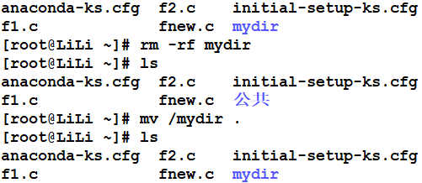
示例：

Slide 53
7．rm 命令
一般格式： rm [选项] 文件列表
说明：删除文件和目录
选项：
-f 删除文件并且不给出提示信息。
-r 递归地删除指定目录及其下属的各级子目录和相应的文件。
-i 交互式地删除文件。

Slide 54

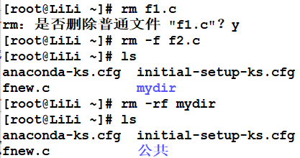
示例

Slide 55
2.4.2 匹配、排序及显示指定内容的命令
8．grep命令
一般格式：
grep [选项] ‘查找字串‘ filename
说明：
1、该命令用来在文本文件中检索出匹配关键字的信息内容。
2、在指定的文件中检索关键字，不用打开文件。

Slide 56
常用选项：
-a 将binary文件以text文件的方式查找数据。
-c，--count 只显示文件中包含匹配字符串的行的总数。
-i 匹配比较时不区分字母的大小写。
-r 以递归方式查询目录下的所有子目录中的文件。
-n 在输出包含匹配模式的行之前，加上该行的行号（文件首行的行号为1）。
-v 只显示不包含匹配字符串的文本行。
--color=auto: 可以将找到的关键字部分加上颜色显示。

Slide 57



示例：
$ cat /etc/passwd|grep root
在文件/etc/passwd中搜索 root的字符串所在行。

Slide 58
9．sort命令
一般格式： sort [选项] 文件列表
说明：用来对文本文件的各行进行排序
排序比较是依据从输入文件的每一行中提取的一个或多个排序关键字进行的。
选项：
-k n1 对第n1 列进行排序
-r 降序排序，默认是升序
-n 以数字进行排序（默认是按照字符）
-u 相同的数据行仅出现一行

Slide 59
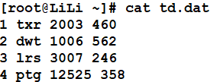
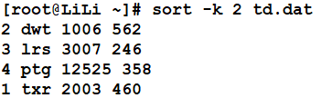
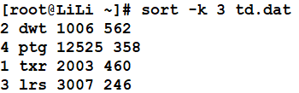
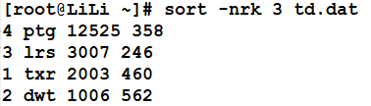
示例：
按第二列排序的结果
数字默认按照字符顺序排序，按第三列排序的结果
如果要按照数值排序，使用选项-n，默认升序，倒序使用选项-r

Slide 60
10．mkdir命令
一般格式： mkdir [选项] dirname
说明：该命令创建由dirname命名的目录。
选项：
-m 数字 对新建目录设置存取权限，存取权限用给定的八进制数字表示。
-p 可一次建立多个目录，即如果为新建目录所指定的路径中有些父目录尚不存在，此选项可以自动建立它们。

Slide 61

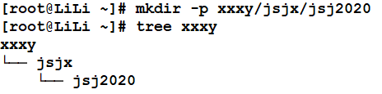
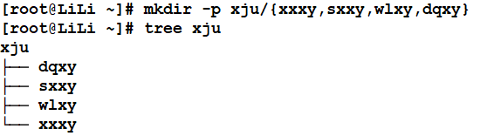
示例

Slide 62
11．rmdir 删除目录
一般格式：rmdir [选项] dirname
说明：该命令从一个目录中删除一个或多个子目录
选项：
-p 递归删除目录dirname，当子目录删除后其父目录为空时，也一同被删除。如果有非空的目录，则该目录保留下来。
注意：子目录被删除之前应该是空目录。

Slide 63
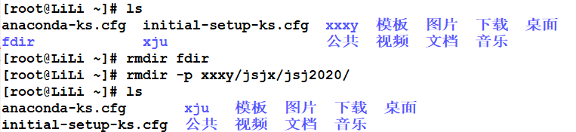
示例

Slide 64
七、 LINUX 基本权限管理

Slide 65
一、文件的属主与属组
每个文件或目录都有它的所有者，即属主。
chown命令可以改变文件的属主，格式如下：
chown [选项] [所有者][:[组]] 文件列表

Slide 66
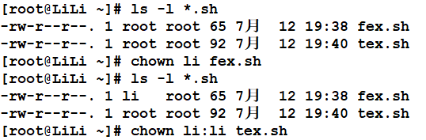

1、更改文件的属主
2、更改文件的属组
文件同时属于某个特定的组，该组称为文件的属组。
注意 ：用户名和组名必须是已经存在的合法用户和组。

Slide 67
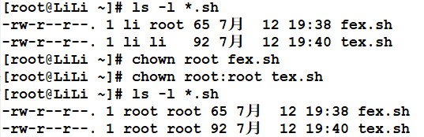
将属主和属组改回root

Slide 68
二、文件的访问权限
1．用户和权限
Linux系统中规定了4种不同类型的用户：
① 文件主（owner）；
② 同组用户（group）；
③ 可以访问系统的其他用户（others）；
④ 超级用户（root），具有管理系统的特权。

Slide 69
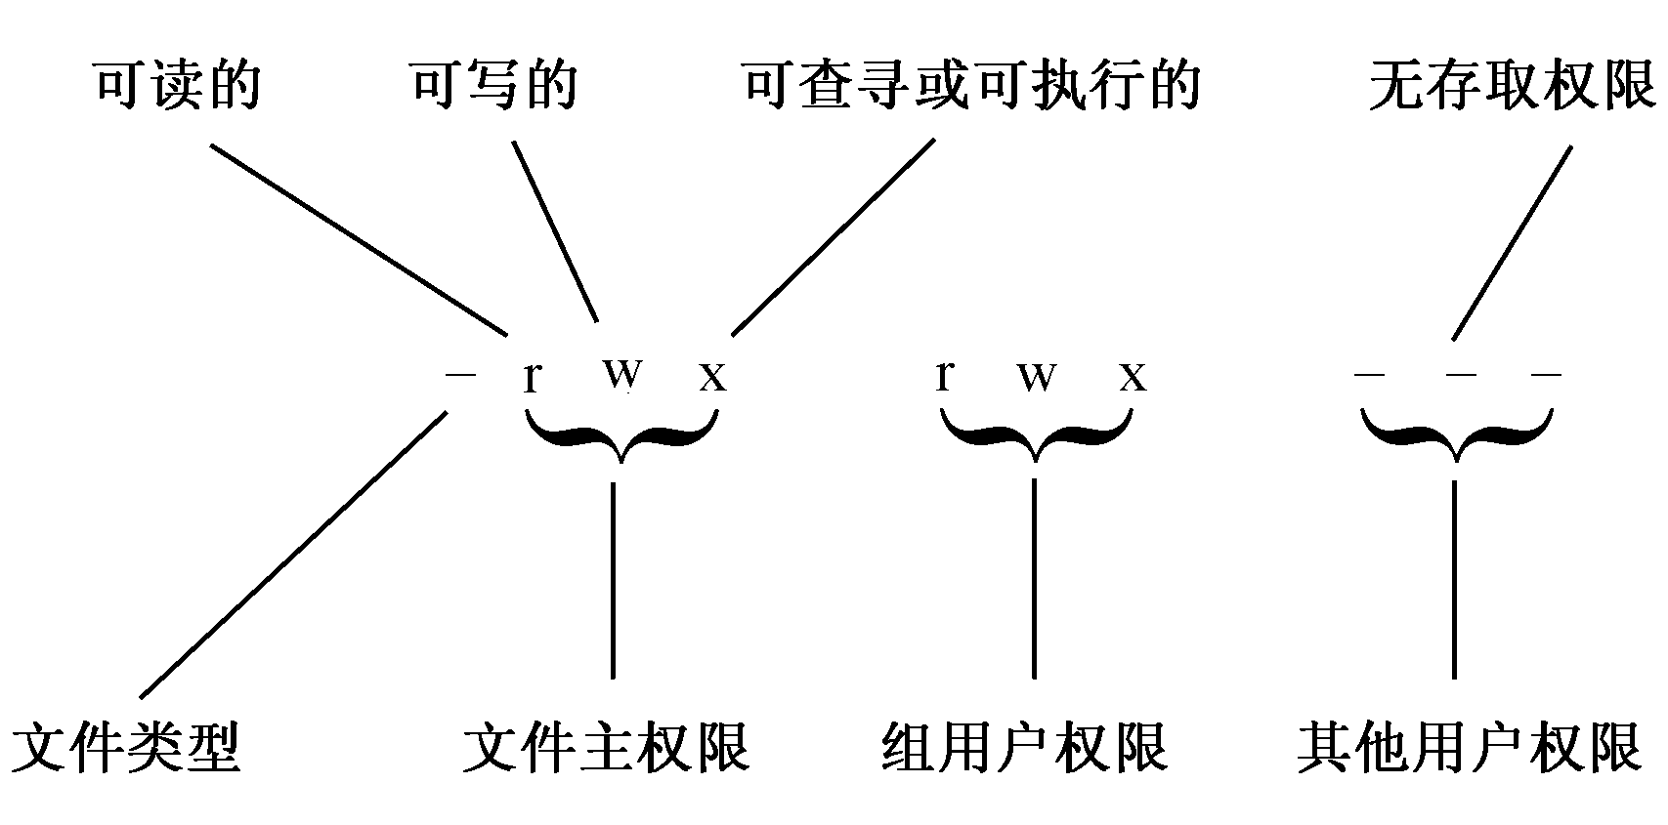
存取权限规定3种访问文件或目录的方式：
① 读（r）；
② 写（w）；
③ 可执行或查找（x）。

Slide 70
2．chmod命令——用于改变或设置文件或目录的存取权限
（1）以符号模式改变权限
一般格式： chmod key 文件名
说明： key 由以下各项组成：[who] [操作符号] [mode]

Slide 71
操作对象who可以是下述字母中的任一个或者它们的组合：
u g o a
操作符号可以是：+ - =
mode所表示的权限可用下述字母的任意组合：
r w x
s t （文件的特殊权限）

Slide 72
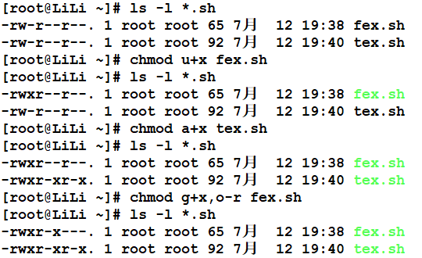
示例

Slide 73
（2）以绝对方式改变权限
一般格式： chmod mode 文件名
mode是以3位八进制数字出现的
第一位表示文件主权限
第二位表示组用户权限
第三位表示其他用户权限

Slide 74
说明：
- rw- r-- r--
1 1 0 1 0 0 1 0 0
6 4 4

Slide 75
练习：
下列权限字符串分别对应的8进制数是：
rwxr-xr-x
rwxr-xr--
rw-rw-r--
755
754
664

Slide 76
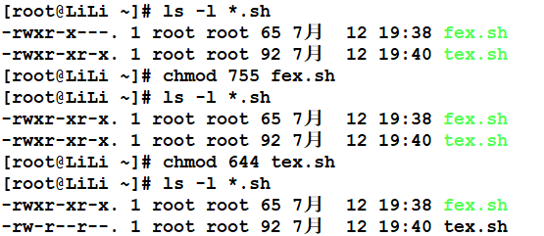
示例

Slide 77
三、文件的特殊权限
文件的特殊权限有：SUID、SGID和Sticky
作用范围：
suid/sgid程序
目录的s属性
目录的t属性
特殊权限的具体内容会放在多用户管理中详细介绍

Slide 78

四、文件默认权限umask掩码
文件的默认权限是指新创建的文件所拥有的权限，系统规定：
文件创建时的默认权限是
(rw- rw- rw-)-umask
目录创建时的默认权限是
(rwx rwx rwx)-umask
系统默认umask掩码是0022

Slide 79
八、 LINUX 链接文件

Slide 80
文件的链接
硬链接
不带选项，ln命令创建硬链接。在另外的目录或本目录中增加目标文件的一个目录项，一个文件就登记在多个目录中。
符号链接(软链接 )
用“ln -s”命令建立符号链接时，最好源文件用绝对路径名，这样可以在任何工作目录下进行符号链接。类似于Windows系统中的快捷方式。

Slide 81
1．硬链接：在另外的目录或本目录中增加目标文件的一个目录项。
有如下限制：不能对目录文件做硬链接；不能在不同的文件系统之间做硬链接，不能跨分区建立硬链接。

Slide 82
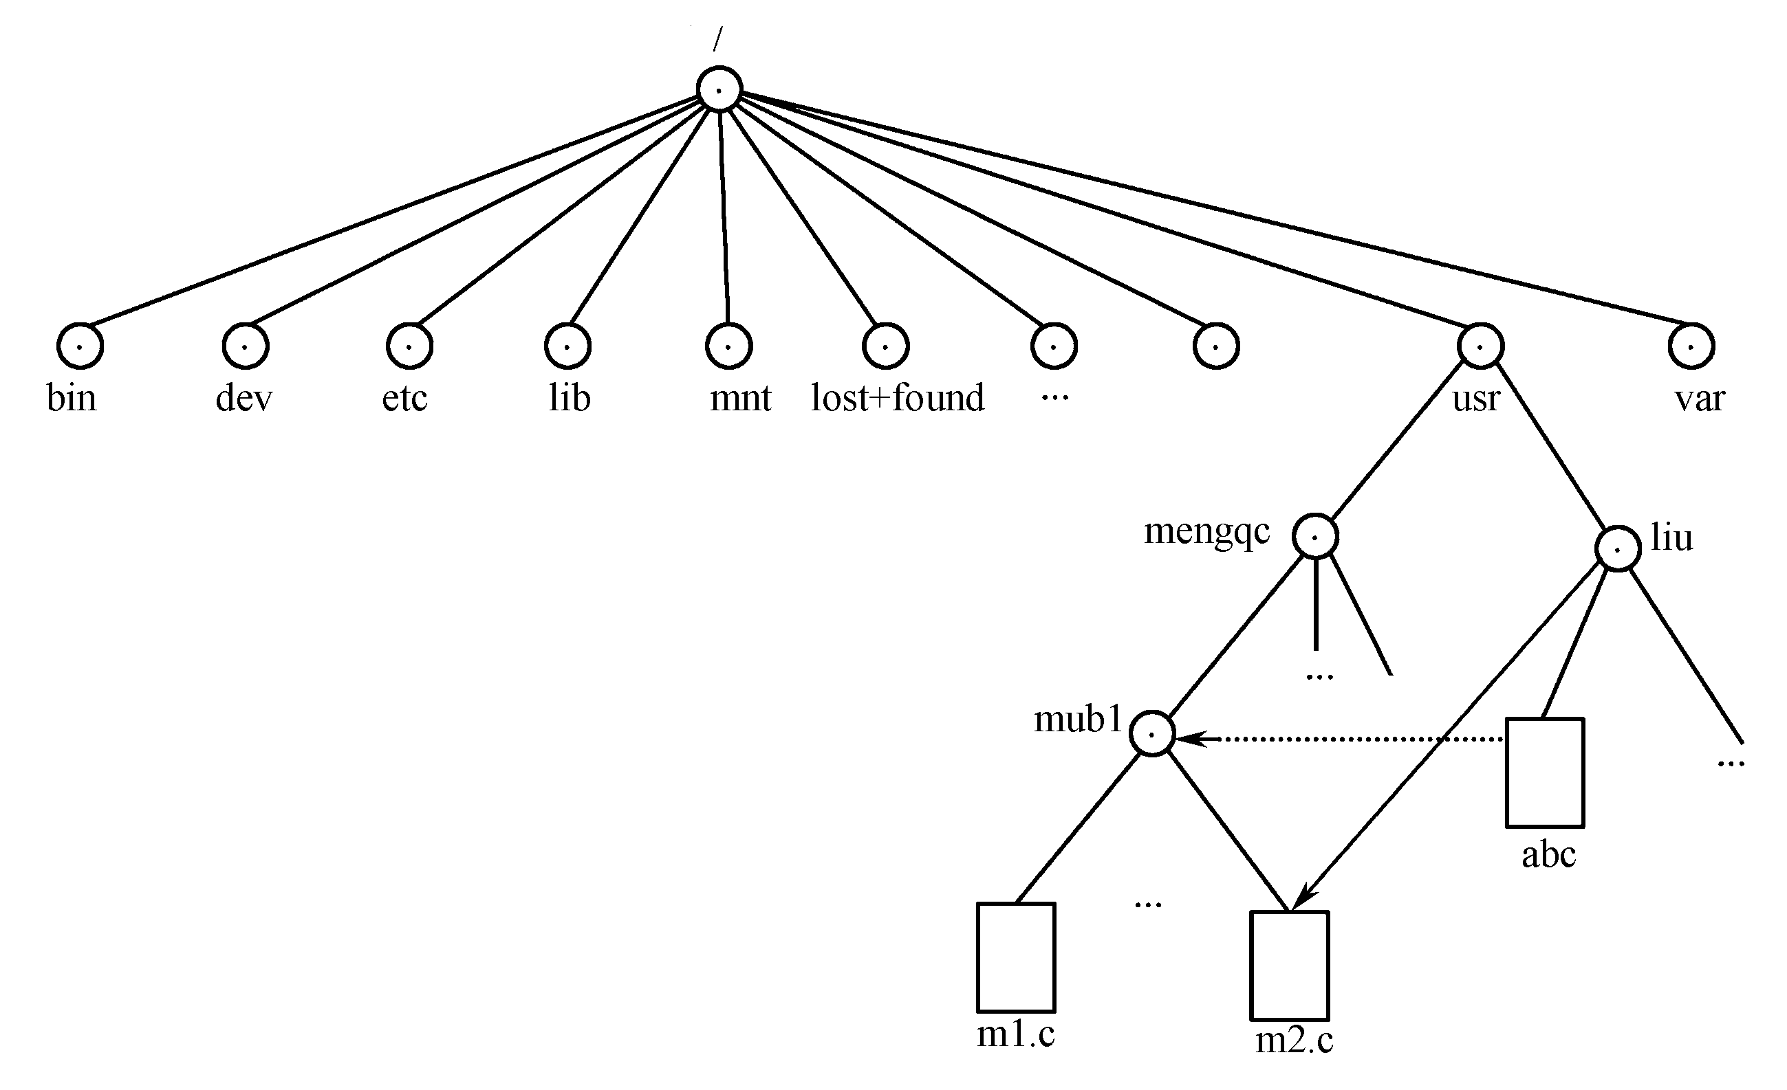

Slide 83
2．符号链接也称为软链接，是将一个路径名链接到一个文件（一种特别类型的文件）。
与硬链接的不同：
符号链接确实是一个新文件，它有不同的i节点号；而硬链接并没有建立新文件。
符号链接没有硬链接的限制，可以对目录文件做符号链接，也可以在不同文件系统之间做符号链接。

Slide 84
3．ln命令
一般格式：ln [选项] 源文件 [目标文件]
说明：用来创建链接
选项：
-s 建立符号链接，而不是硬链接。
注意：符号链接文件不是一个独立的文件，它的许多属性依赖于源文件，给符号链接文件设置存取权限是没有意义的，符号链接的权限是rwxrwxrwx。

Slide 85
假设当前目录为liu，建立mub1的符号链接文件abc
ln -s /usr/mengqc/mub1 abc
或 ln -s ../mengqc/mub1 abc

Slide 86
假设当前目录为liu，建立m2.c的硬链接文件
ln /usr/mengqc/mub1/m2.c m2.c
或 ln ../mengqc/mub1/m2.c m2.c

Slide 87
补充cp命令
cp命令
一般格式：cp [选项] 源文件或目录 目标文件或目录
说明：将源文件或目录复制到目标文件或目录中
选项：
d 若源文件为连接文件的属性，则复制链接文件属性而非文件本身
l 进行硬链接的链接文件创建，而非复制文件本身。
s 复制成为符号链接文件
u 若目标文件比源文件旧才更新目标文件。

